Slide 1
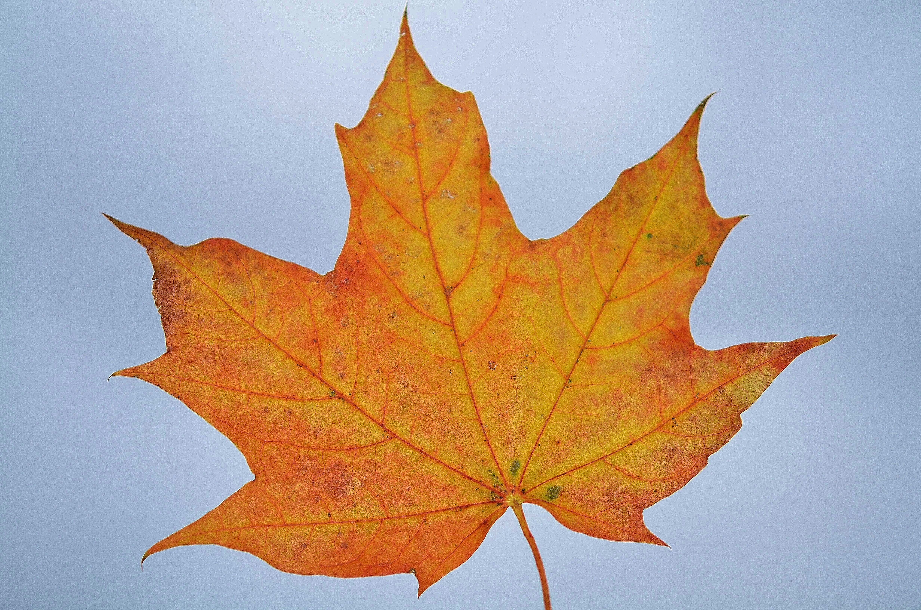
Фотоотчет о выставке осенних поделок «Золотая осень»
Выполнила:
Воспитатель Долганова Е.В

Slide 2
Осень- чудесная пора, которая своей красотой вдохновляет на создание чего-то прекрасного!
Сама природа предоставляет нам богатый выбор материала для разнообразного творчества.
В октябре в нашей группе был организован конкурс поделок «Золотая осень».
Дети с восторгом помогали родителям мастерить, проявляя свою фантазию.

Slide 3
Работа семьи Третьяковых

Slide 4
Работа семьи Войновых

Slide 6
Спасибо за внимание!!!

